Slide 1
То, что сегодня наука, – завтра техника. Эдвард Теллер (р.1908), американский физик

Slide 2
Изобретатели. Первые шаги.

Slide 4
Упражнения рождают мастерство

Slide 8
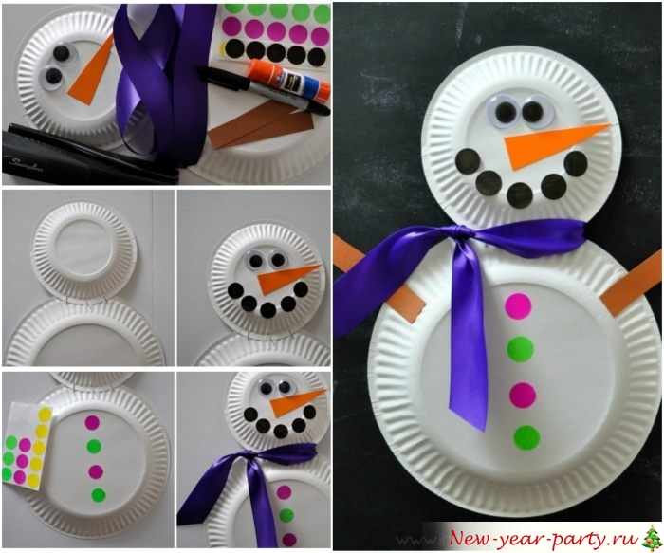
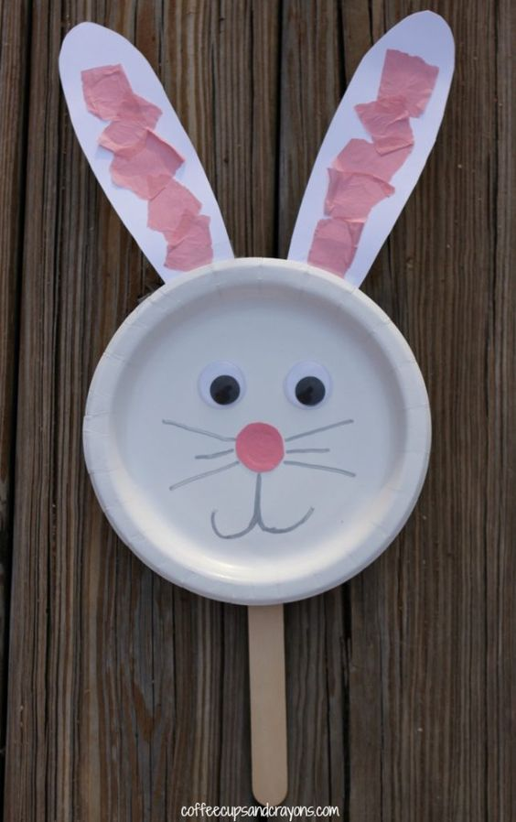

Slide 9
Нельзя отказаться от мечты, не попробовав осуществить её. Жаклин Сьюзан

